Slide 1
クレテに ついて
3
か
テトス1:5-9

Slide 2
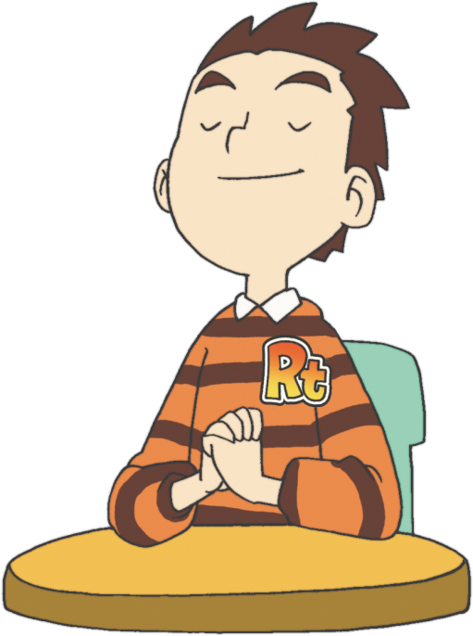
３つのことを じゅんびしよう
きゃっかんせい
(ぜんたいの
ながれ)
れいてきな ちから
(せいれい)
しゅかんせい
(せんもんせい)

Slide 3
れいてきな ちからが あれば たたかわずに
かつように なります
れいてきな ちから
(せいれい)
ていこくいのりを とおして
れいてきな
ちからを
やしなおう

Slide 4
ぜんたいの ながれを みれば
わたしが すべきことが みえます
きゃっかんせい
(ぜんたいの
ながれ)
しゅかんせい
(せんもんせい)
かこ
ふかさ
げんざい
たかさ
ひろさ
みらい
うえ
した
まわり

Slide 5
みっつのことを そなえれば わたしの CVDIPが
みえるように なって しょうにんに なることが できます
きゃっかんせい
(ぜんたいの
ながれ)
れいてきな ちから
(せいれい)
しゅかんせい
(せんもんせい)

Slide 6
クレテに ついて
3
か
テトス1:5-9

Slide 7
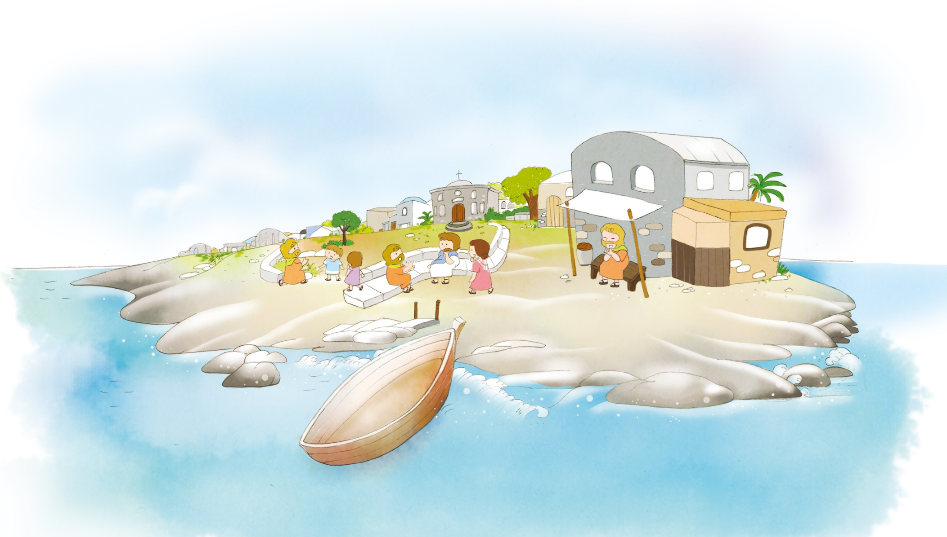
クレテは どんな ちいきでしたか
.
きこうが よく ひよくな とちの おおきな しまでした
うそつきで わるい ひとが おおかったのですが
そのなかにも マルコのおくじょうのまに
さんかした でしが いました
고린도교회에 파송된 적이 있어요(고후2:13)
でんどうを さまたげる ユダヤじんが おおく すんでいました

Slide 8
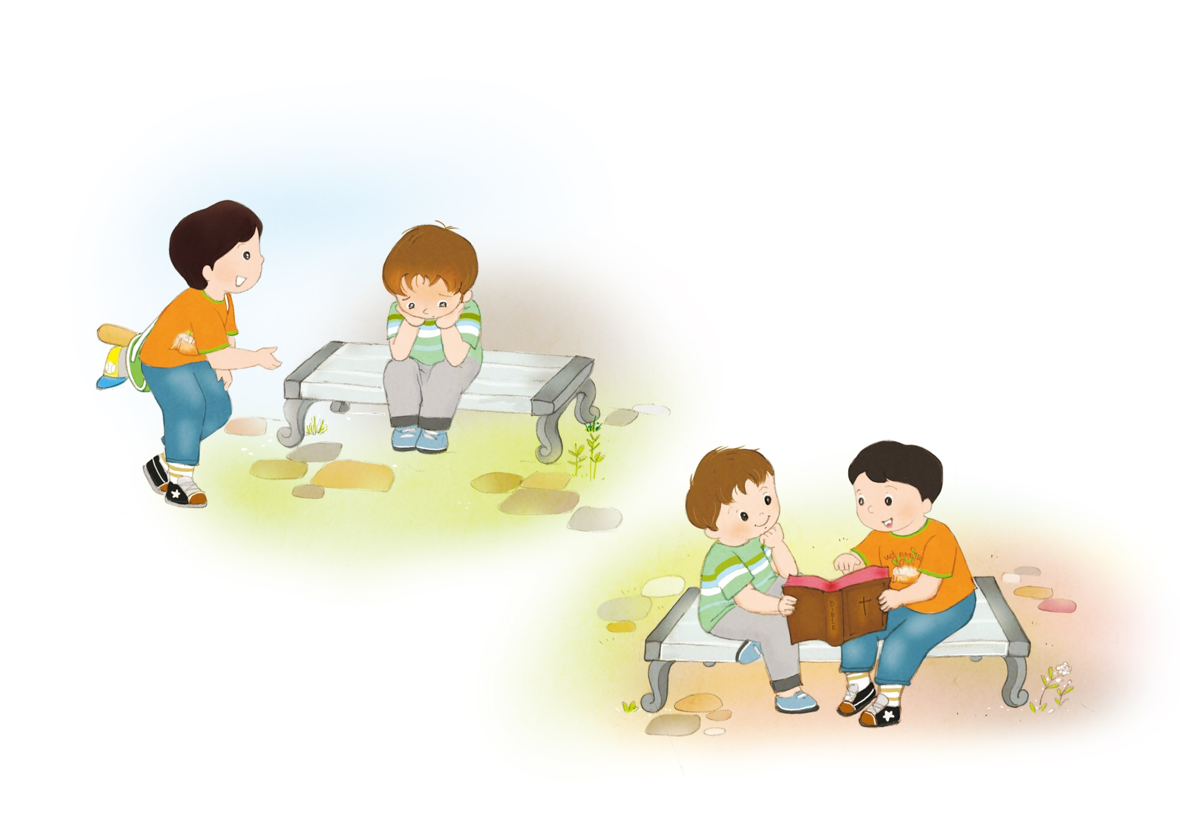
.
2. レムナントが かならず けいけん
しなければ ならないこと
どんなに わるい ちいきでも ふくいんを もった
ひとりが いれば じゅうぶんです
ふくいんを もった ひとりが ひとつの ちいきを いかすように なります
ふくいんを もった ひとりが ひとつの くにも いかすように なります

Slide 9
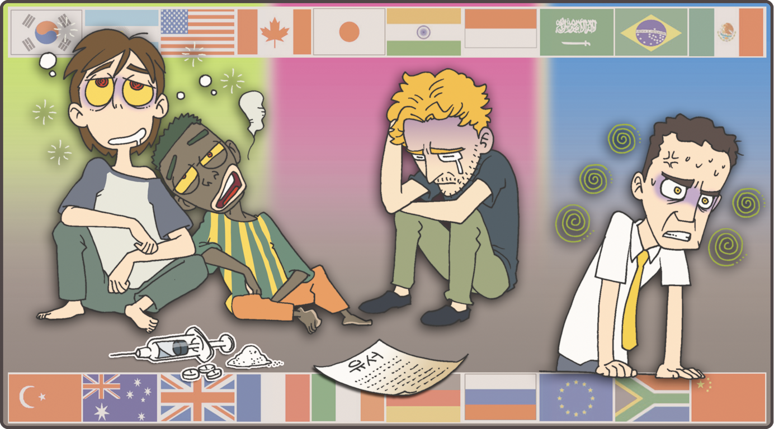
このよには わるい げんばが たくさん あります

Slide 10
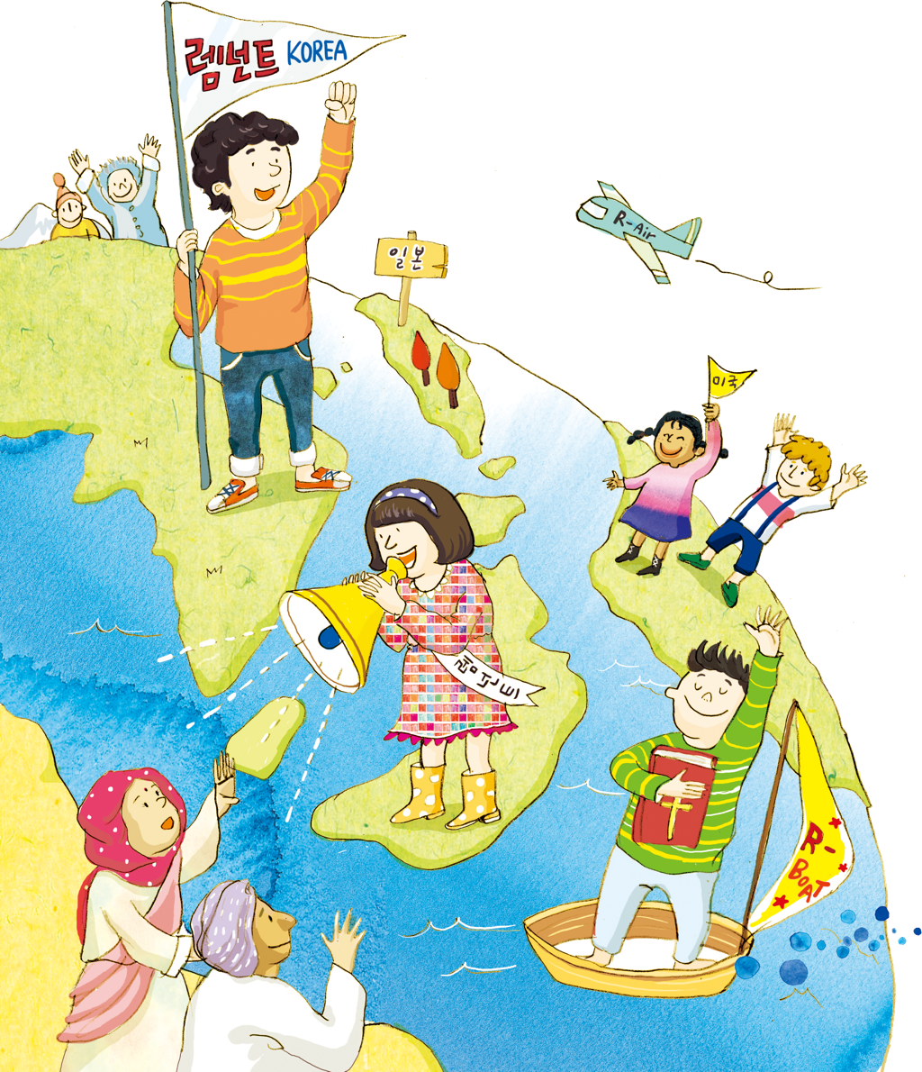
체
どんなに わるい げんばでも
ふくいんで いかす ひとりに なりましょう！
アフリカを いかした
リビングストン
せんきょうし
インドを いかした
ウィリアム・ケアリー
せんきょうし
ちゅうごくを いかした
ハドソン・テーラー
せんきょうし

Slide 11
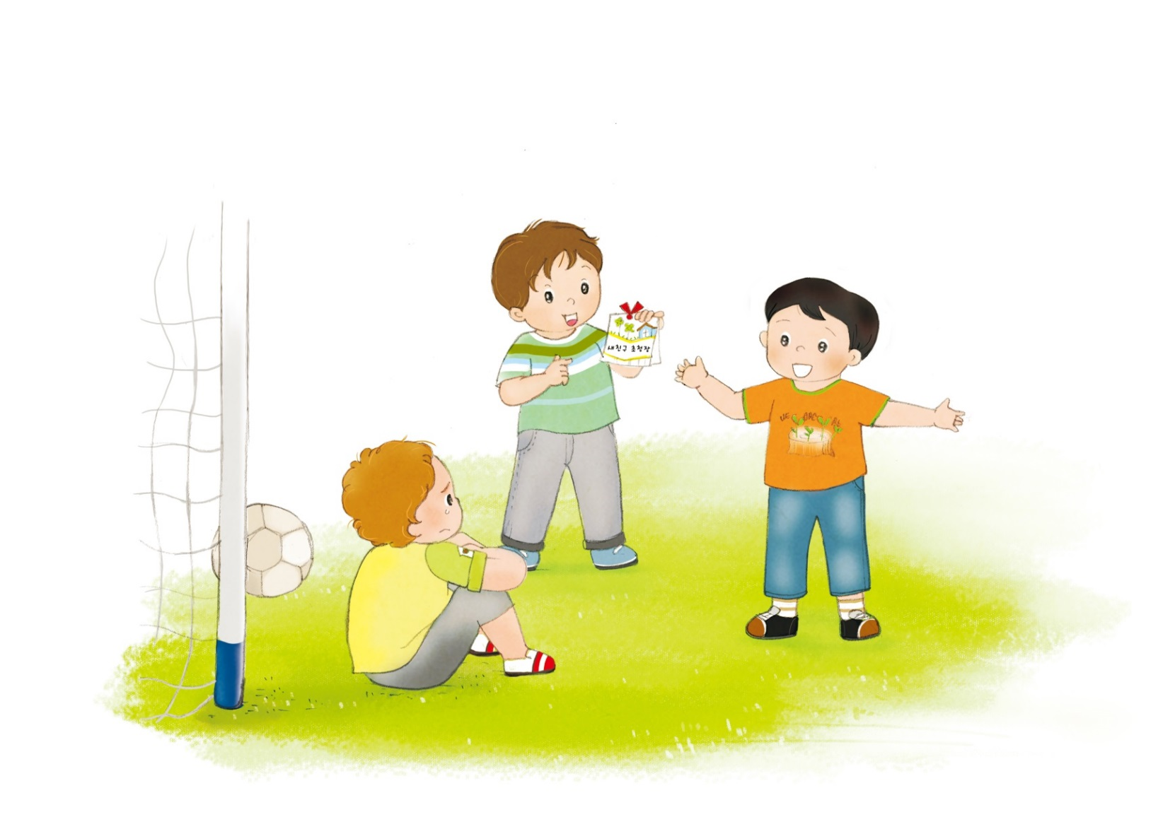
.
3. レムナントのとき げんばを
たいけんすることが じゅうようです
でんどうを したり
でんどうげんばに いっしょに いった
ことは ありますか
せんきょうげんばに いった けいけんは ありますか
たみんぞくの
ともだちと まじわりを した けいけんは
ありますか

Slide 12
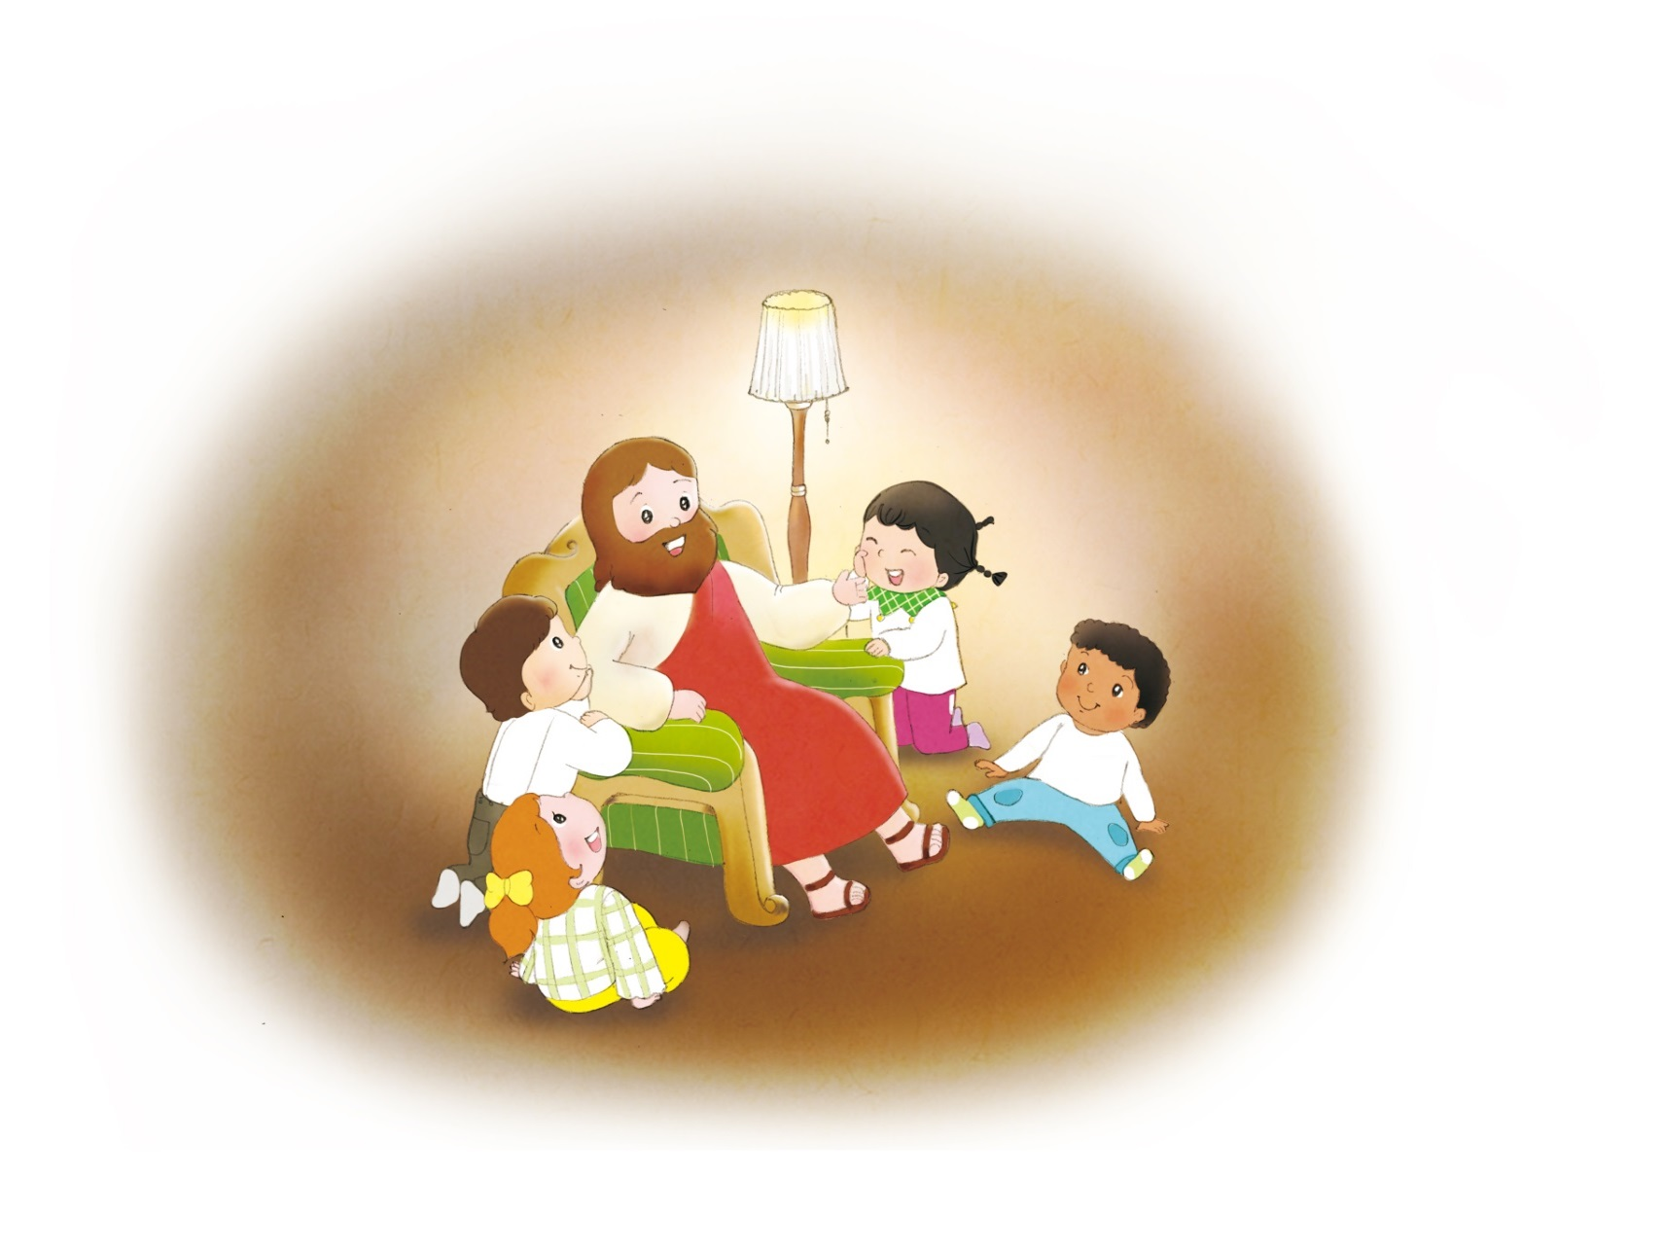
フォーラムを とおして おおくの ひとを いかす でんどうしゃとして じゅんびしましょう!
.

Slide 13
フォ
ー
ラム
し
て
こく
いん
し
よう
みことばの なかで いちばん こころに
のこった ことを フォーラムしよう
わたしが いかすべき げんばに
ついて フォーラムしよう
こんしゅう じっせんすることに ついて
フォーラムしよう

